Slide 1
Omavalvonnan seuratatietojen raportointi
Tulosalue: Leikkaustoiminta, Sairaalapalvelut
Raportoitava ajanjakso: 9-12.2025
Lyhenteet:
NPS (Net Promoter Score): Suositteluindeksi (asiakkaat ja henkilöstö) NSS (Net Safety Score): Henkilöstön turvallisuuskuva
Haipro: Haitta- ja vaaratapahtumailmoitus -järjestelmä
Edellisen kauden arvo ilmoitetaan suluissa.

Slide 2
Saatavuus
Hoitoonpääsy terveyspalveluissa
Siirretut ja peruutetut ajat | Määrä
Organisaatiosta johtuvat | Tietoa ei saatavilla
Potilaasta johtuvat | Tietoa ei saatavilla
Erikoisalakohtaisen jonotilanteen sekä hoitotakuun toteutumisen tiedot löytyvät Pohjanmaan hyvinvointialueen verkkosivuilta. Tiedot päivitetään kuukausittain.
Lue lisää hoidon saatavuudesta ja odotusajoista.
Korjaavat toimenpiteet:
Työ leikkaussalien käyttöasteen parantamiseksi jatkuu.
Leikkaussalien jako erikoisalojen kesken tehdään tarpeen (jonotilanteen) ja resurssin perusteella. Salijakoa arvioidaan ja päivitetään 2-3 kertaa vuodessa.
Peruuttamattomat ajat
(potilas ei peruuta aikaa, ei saavu toimenpiteeseen)
Tietoa ei saatavilla(10)

Slide 3
Turvallisuus ja laatu
Status 31.12..2025
Kaikki ilmoitukset: 56 (47)
Odottaa käsittelyä: 11 (17)
Odottaa lisätietoa: 3 (0)
Käsittelyssä: 8 (14) Valmis: 35 (16)
Vaaratapahtuma ilmoitusten määrä
Yleisimmät ilmoitustyypit henkilökunta:
Lääke- ja nestehoitoon, varjo- tai merkkiaineeseen liittyvä
Tiedon kulkuun tai tiedonhallintaan
Operatiiviseen toimenpiteeseen liittyvä Förknippad med operativ åtgärd
Asiakkaiden ja omaisten tekemät vaaratapahtuma ilmoitusten määrä
Yhteydenotot potilasasia-vastaaville (kpl)
Korvatut potilasvahingot
Korjaavat toimenpiteet
Ohjeistusten tarkistus ja päivystys
6 (3)
5 (9)

Slide 4


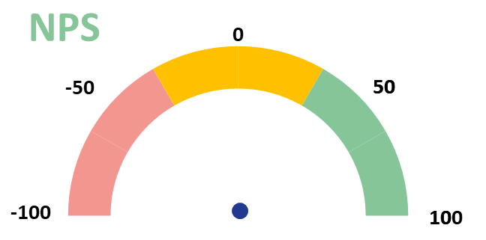
Asiakaskokemus
Positiivinen palaute
Ystävällinen ja asiantunteva henkilökunta
Erinomainen hoito ja palvelu
Vahva luottamus ja turvallisuuden tunne
Negatiivinen palaute
Odotusaika voi pitkittyä
Kommunikaatio ja tiedon jakaminen
Kivun hallinta ei ollut riittävää
Asiakaspalautteen kokonaismäärä kauden aikana :190 (113)
Minulle jäi tunne, että minusta välitettiin kokonaisvaltaisesti
4,78 (4,79)
4.68
(4,66)
Tiedän, miten hoitoni/palveluni jatkuu
4,77
(4,79)
4,73
(4,72)
Saamani tieto hoidosta / palvelusta oli ymmärrettävää
Sain apua, kun sitä tarvitsin
Koin oloni turvalliseksi hoidon / palvelun aikana
4,77
(4,79)
4,86
(4,81)
Koin saamani hoidon / palvelun hyödylliseksi
93 (91)
Muistutukset (lkm)
Kantelut (lkm)
Hoitoani / Asiaani koskevat päätökset tehtiin yhteistyössä kanssani
4,65
(4,68)
4,90
(4,89)
Sain hoitoa ja palvelua äidinkielelläni
Hoitolinja: 0 (0) Lääkärilinja 2 0)
Hoitolija: 0 (0) Lääkärilinja 0 (0)

Slide 5
Osallisuus
Miten tuetaan asiakkaiden ja läheisten osallisuutta palveluiden suunnittelussa, toteutuksessa ja arvioinnissa
- Buddy Healthcare (Helppari) sovellus sekä aikuispotilaille, että lapsipotilaiden vanhemmille.
- Palautteiden avulla parannetaan toimintaa
Yhdessä sovitut teemat järjestöjen kanssa palveluiden kehittämiseen:
Tehdyt toimenpiteet palvelujen käyttäjien tekemien haitta- ja vaaratapahtumailmoitusten,
muistutusten ja kanteluiden perusteella:
Yhteistyön tehostaminen
Ohjeistusten päivittäminen
Prosessien kehittäminen
Asiakasosallistujia, kokemusosaajia tai asiakasraati on mukana palvelujen kehittämisessä ja arvioinnissa:

Slide 6
Henkilöstö
Henkilöstömäärä
Budjetoidut vakanssit hoito % mukaan: 93,8 (100,4)
Täyttämättömät vakanssit: 2
Työturvallisuusilmoituksia HaiPro-järjestelmän kautta:
11 (8)
Yleisimmät ilmoitustyypit:
Työtapaturma
Muu turvallisuus havainto
Työhyvinvointia edistävät toimenpiteet:
Säännölliset moniammatilliset työpaikkakokoukset sekä koulutuspäivät yhteistyön edistämiseksi.
Vuosittaiset kehityskeskustelut työntekijöiden kanssa.
Erilaiset kehittämistyöt
Yhteistyö muiden yksiköiden kanssa
Kokonaismäärä poissaolopäiviä/ sairaspoissaolopäivät
3.9 (2,6)
eNPSPS
NSSPS
59 (48)
93 (91)

